Slide 1
ชั้นมัธยมศึกษาปีที่ ๓
ระดับภาษา

Slide 2
การใช้ภาษาให้เหมาะสมกับบุคคลและกาลเทศะ เกี่ยวข้องกับระดับภาษา ซึ่งภาษาแบ่งออกเป็น ๓ ระดับ

Slide 3
๑.ไม่เป็นทางการ คือ ภาษาที่ใช้พูดกันในชีวิตประจำวันระหว่างผู้คนที่คุ้นเคยหรือใกล้ชิดเป็นการส่วนตัวไม่ต้องระมัดระวังความสุภาพหรือความเป็นแบบแผนมากนักภาษาไม่เป็นทางการนอกจากจะใช้ในการพูดจาแล้ว ยังใช้ในนวนิยาย เรื่องสั้น ละคร นิทาน ภาษาโฆษณา ภาหนังสือพิมพ์ บันเทิงคดี จดหมายส่วนตัว บันทึกส่วนตัว

Slide 4
ตัวอย่าง
"ฉันตายโดยปราศจากคนที่รักฉัน แต่ฉันก็ยังอิ่มใจที่ยังมีคนที่ฉันรัก“
"ความรักของเธอ เกิดที่นั่น และก็ตายที่นั่น แต่ของอีกคนหนึ่ง ยังรุ่งโรจน์อยู่ในร่างที่กำลังจะแตกดับ"
ข้างหลังภาพ, ศรีบูรพา

Slide 5
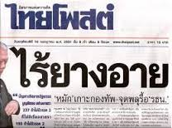
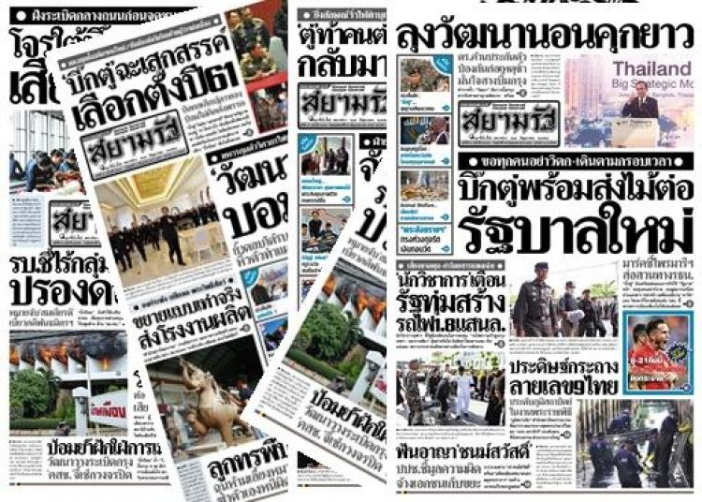
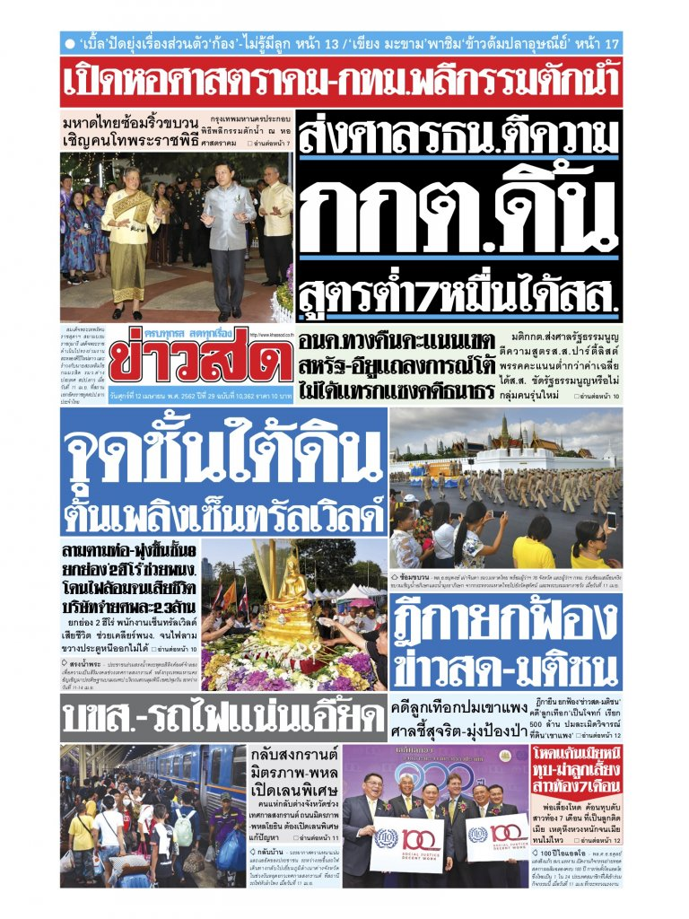
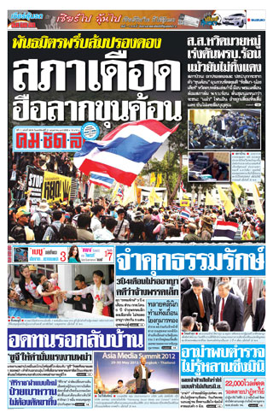

Slide 6
ตัวอย่าง
ในยุคที่ข้าวของแพง คนส่วนใหญ่ชักหน้าไม่ถึงหลัง ต้องปากกัดตีนถีบหาเงินเลี้ยงครอบครัวจับกังพวกนี้หลังเลิกงานจะจับกลุ่มนั่งก๊งเหล้ากันทุกวัน

Slide 7
๒. กึ่งทางการ คือ ภาษาที่ใช้สนทนาระหว่างบุคคลทั่วไป ที่รู้จักกันแต่ไม่คุ้นเคย หรือสนิทสนมกันมากนัก อาจจะมีฐานะหรือตำแหน่ง หรือ อาจจะอายุต่างกัน ที่ต้องรักษามารยาทในการสนทนา เช่น การประชุมกลุ่มย่อย การบรรยายในห้องเรียน การเขียนข่าว หรือบทความต่าง ๆ

Slide 8
ตัวอย่าง
ตำรวจจับฆาตกรวางระเบิดรถยนต์เพื่อฆ่าแฟนสาว
หลังเลิกงานคนงานกลุ่มนี้จะนั่งดื่มเหล้าเป็นประจำ

Slide 9
๓. ภาษาทางการ คือ ภาที่ใช้ในพิธีการหรืองานที่เป็นทางการ เช่น การกล่าวรายงาน การบวงสรวงสดุดีวีรบุรุษ กล่าวต้อนรับบุคคลสำคัญ ประกาศแต่งตั้งตำแหน่งแก่บุคคลสำคัญ หรือใช้อภิปรายในที่ประชุมที่เป็นทางการ เช่น การอภิปราย การบรรยาย แถลงการณ์ หนังสือราชการณ์

Slide 10
ตัวอย่าง
เจ้าหน้าที่ตำรวจประกาศจะใช้มาตรการเด็ดขาดในการประกอบปราบปรามยาเสพติด
การดื่มสุรามีโทษต่อร่างกาย
การเสพของมึนเมาจะเป็นอันตรายต่อร่างกาย

Slide 12
จบ...

